Slide 1

Witamy w Zielonym Tygodniu 2021!
Liderzy dla klimatu
Zielony Tydzień stwarza okazję do rozpowszechniania dobrych przykładów, inspirowania i podnoszenia kompetencji w zakresie zrównoważonego rozwoju.

Slide 2

Zielony Tydzień to nasza coroczna inicjatywa, której celem jest inspirowanie i poszerzanie wiedzy na temat zrównoważonego rozwoju. Tematem tegorocznego Zielonego Tygodnia jest Przywództwo dla Klimatu.
Musimy objąć przywództwo w kwestii klimatu na wszystkich poziomach, jako menedżerowie i pracownicy, a także jako firmy, razem z naszymi klientami i wspólnie w branży.
Niech ten tydzień będzie początkiem jeszcze wyraźniejszej pracy nad klimatem, wysłuchania nawzajem pomysłów, przetestowania innych rozwiązań i materiałów.

Slide 3
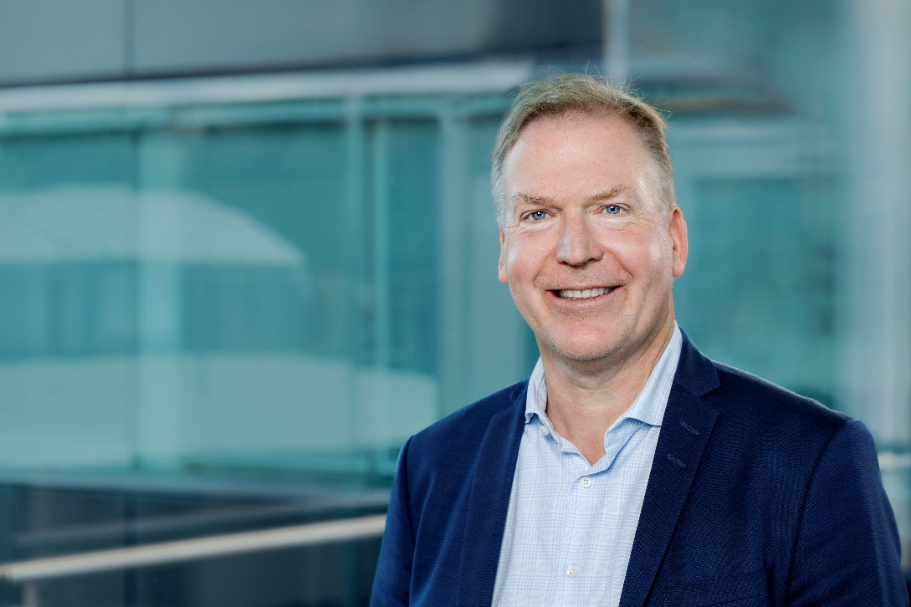
„Potrzebna jest szybka zmiana w społeczeństwie i sektorze budowlanym.
Skanska to firma, która może coś zmienić, a Zielony Tydzień jest tego ważną częścią. Mam nadzieję, że spędzicie miły i satysfakcjonujący tydzień. ”
Gunnar Hagman, CEO Skanska Sverige

